Slide 1

Gerenciamento de Pedidos

Slide 2
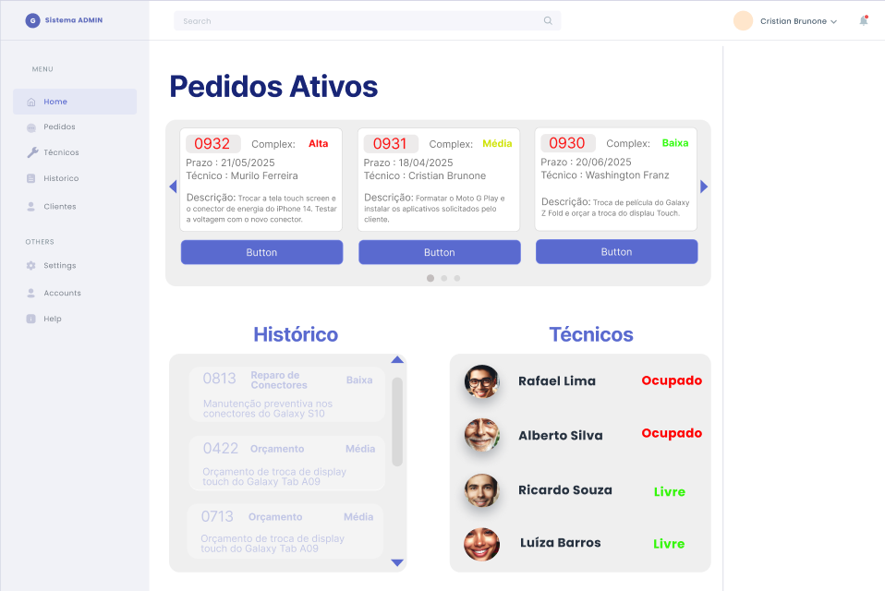
Página Inicial

Slide 3
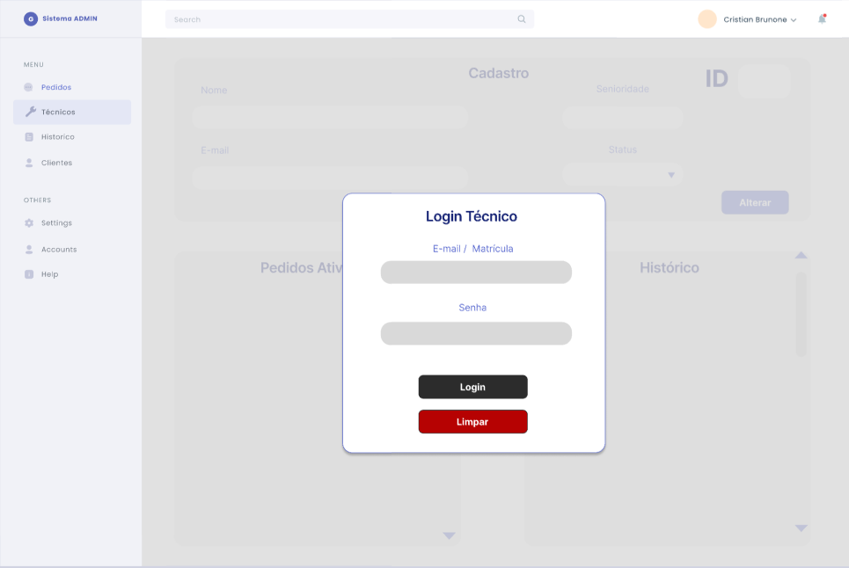
Técnicos

Slide 4
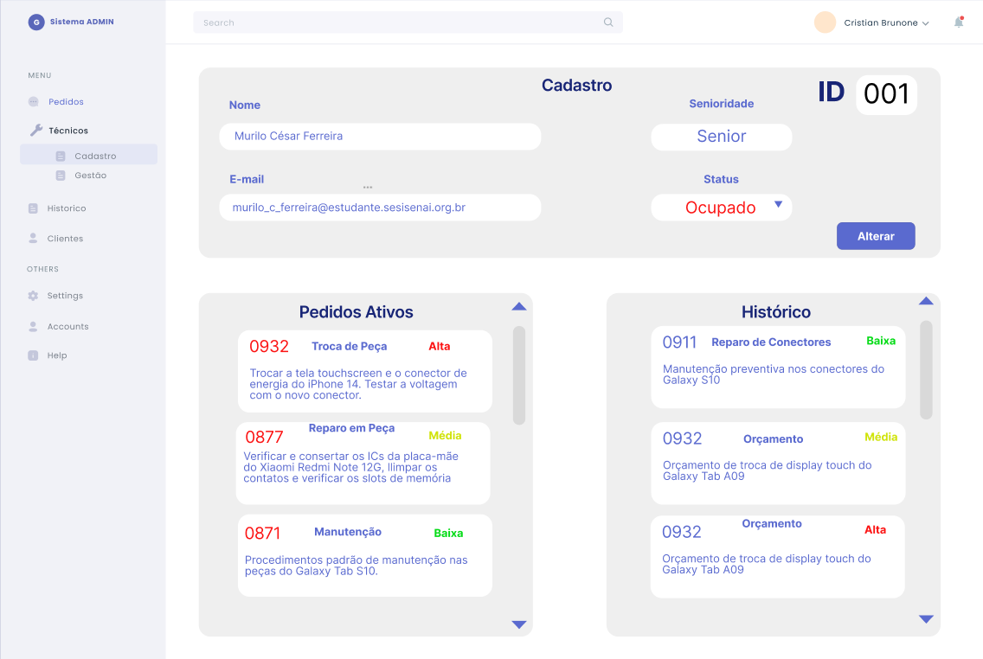
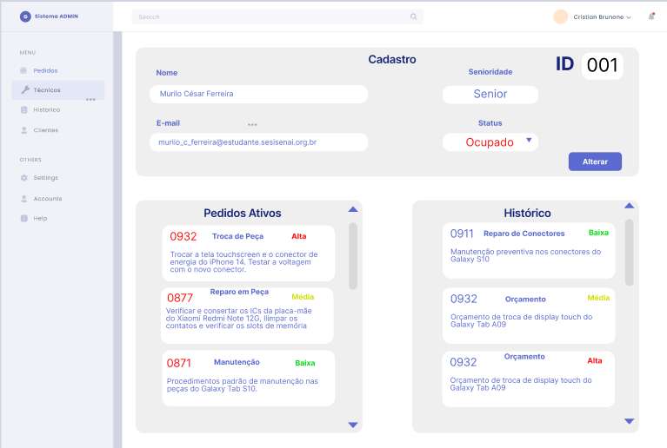
Técnicos - Cadastro

Slide 5
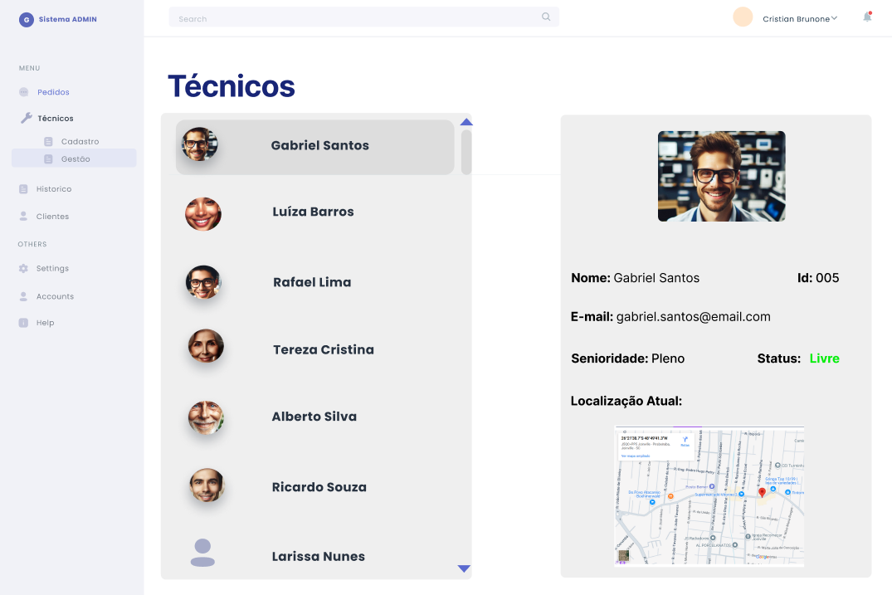
Técnicos - Gestão

Slide 6
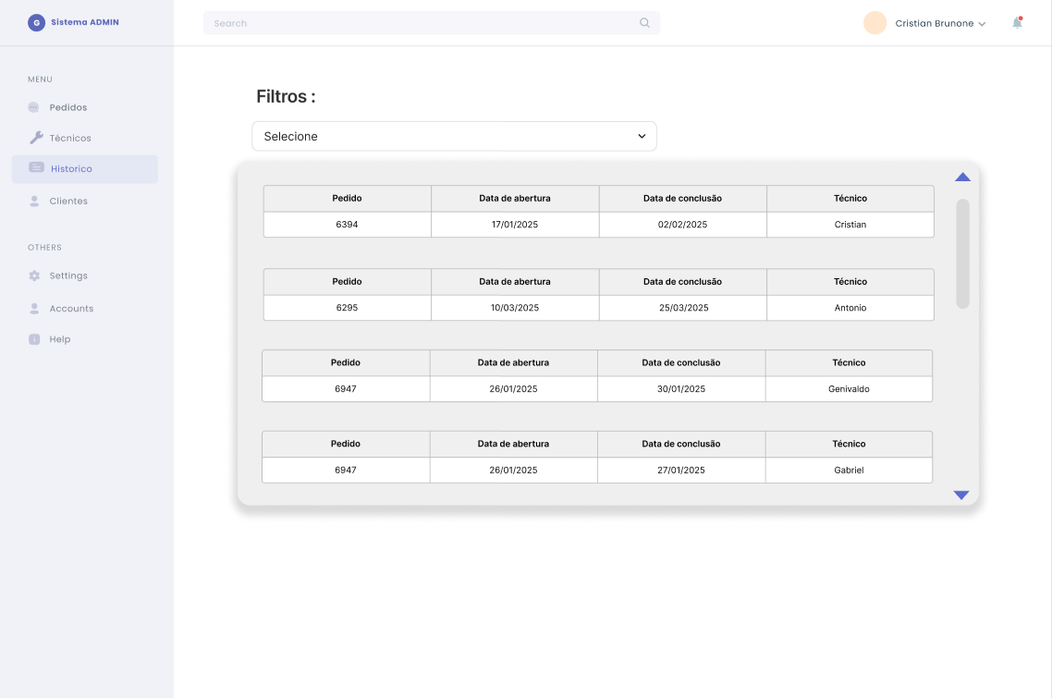
Histórico

Slide 7
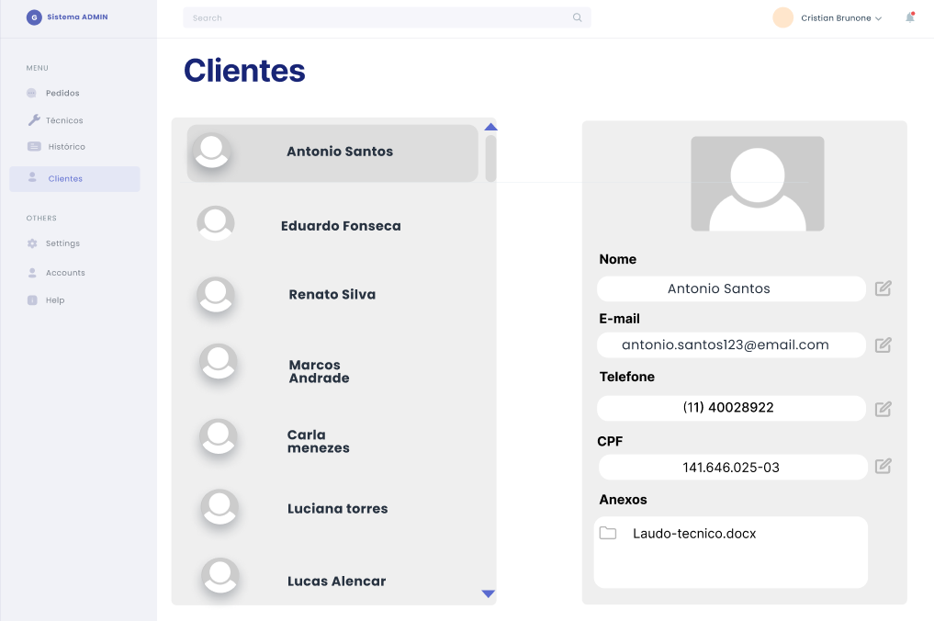
Clientes

Slide 8
Tecnologias Utilizadas
Front-End
HTML
CSS + Bootstrap
JavaScript
Back-End
Node.JS
Express.JS
Banco de Dados
MySQL

Slide 9
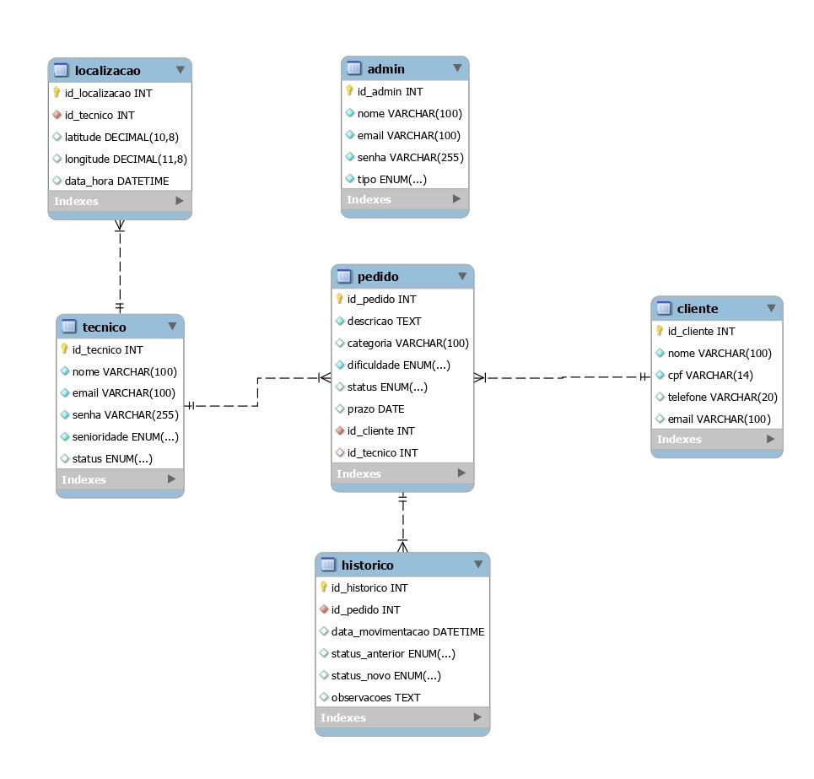

Slide 10
Fim

